Slide 1

トータルＨＩＰサポーター
「履く」という新戦略
「依存」から「自立支援」へ。
臨床エビデンスに基づく医療と日常をつなぐ包括的アプローチ

Slide 2








目次 (Agenda)
コンセプトと解決策
ターゲット別・提供価値
ターゲット：全対象者（共通課題）
ターゲット：術後・産後・シニア
目的：痛みと廃用症候群の「負の連鎖」を断ち切る。
効果：「巻く（依存）」から「履く（自立支援）」へのパラダイムシフトにより、活動性を維持する。
目的：各層の生活スタイルに合わせた課題解決。
効果：既存デバイス（包帯・ベルト）の不快感・ズレを解消し、継続的なリハビリと疼痛緩和を実現する。
臨床エビデンス
導入・運用ガイド
ターゲット：医療従事者・導入検討者
ターゲット：実際の利用者・看護師
目的：科学的根拠に基づく導入の意思決定。
効果：WISH型装具研究等のデータにより、筋力回復・術後腫脹抑制・除痛効果を実証する。
目的：安全かつ効果的な運用の定着。
効果：正しいサイズ選定と着用法（カテーテル対応等）を理解し、離脱を防ぎ効果を最大化する。

Slide 3

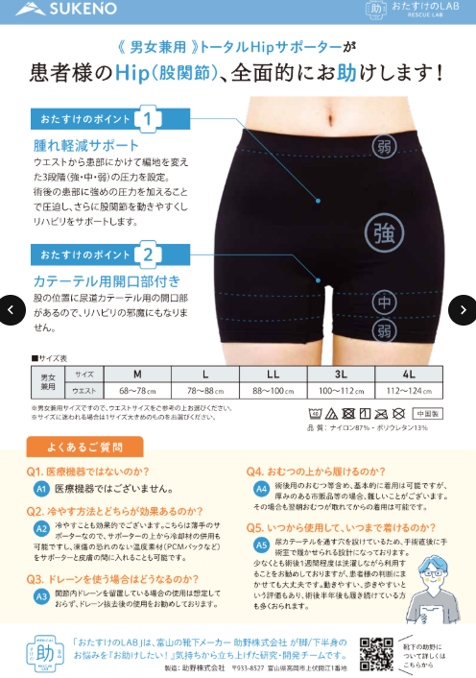
製品の目的と特徴
選択的圧迫の実現
目的：股関節・骨盤および術後創部の「選択的圧迫」です。
包帯では難しい鼠径部・股関節への圧迫に特化しています。
幅広い適応
THA術後：主なターゲット
その他術後：人工骨頭、転子部骨折
★全周性の圧迫構造のため、
手術のアプローチ（前方/後方など）を問いません。
•
・高齢者のためのリハビリサポーターとして
・骨盤帯痛への着圧サポーターとして

Slide 4











適応①：高齢者への着圧サポーター：フレイルと疼痛の悪循環
高齢者の自立を脅かすのは、痛みと活動低下の連鎖です。
痛みによる活動低下
筋力低下 (廃用症候群)
痛み
活動低下
筋力低下
転倒リスク
転倒・骨折リスク増大
疼痛による活動意欲の低下
動かないことによる廃用症候群
関節原性筋抑制(AMI)の発生
骨折・寝たきりへの移行

Slide 5







着圧サポータのメカニズム：
痛みが引き起こす「筋へのブレーキ」を解除する
The Biological Brake
Release the Brake
Function Restored
関節の痛みは、反射的に周囲の筋活動を抑制する「関節原性筋抑制(AMI)」を引き起こします。
サポーターが圧力を軽減し、痛みを緩和。AMIという「ブレーキ」が解除されます。
抑制されていた筋出力が発揮されやすくなり、本来のパフォーマンスが回復します。

Slide 6
サポーターで思い抱く懸念点
"
「外部サポートへの依存が、
廃用性筋萎縮を助長するの
ではないか？」
"
この直感的な懸念が、サポーターの積極的な活用をためらわせる最大の要因でした。

Slide 7

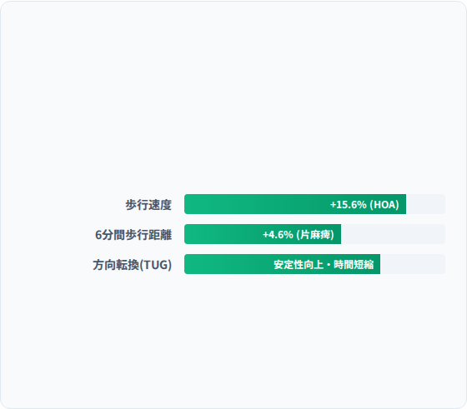

筋力回復とADL向上：
サポーターで筋力は「低下」せず、むしろ「強化」される
筋力の回復
WISH型装具の研究結果：
6ヶ月間の日常生活での使用により、低下していた患側の股関節外転筋力が健側と同レベルまで回復。
歩行機能の改善
メカニズム
疼痛緩和により、逃避性歩行を抑制
正しい歩行パターンの誘導
結果：「日々の歩行」が「筋トレ」へ変換される

Slide 8


「巻く」から「履く」へのパラダイムシフト
これまでの「巻く」ベルト
トータルHIPサポーター「履く」
•
固定力はあるが、締め付けが強く不快
•
選択的圧迫： 必要な場所をピンポイントでサポート
•
動くとズレる
•
トイレの着脱が面倒で続かない
•
Daily Use： 衣服の下に着用可、トイレもそのまま
•
Medical： 尿カテーテル対応で術直後から使用可能

Slide 9


リハビリでの安全で効果的な使用戦略
推奨される使用法 (DOs)
避けるべき使用法 (DON'Ts)
•
Active Wear 戦略：散歩やリハビリなど、活動時のみ装着する。パフォーマンスを高めリスクを回避。
•
サポーター単独使用：あくまで包括的アプローチの一部。
•
運動療法との併用：疼痛緩和と筋トレを組み合わせ、相乗効果を狙う。

Slide 10
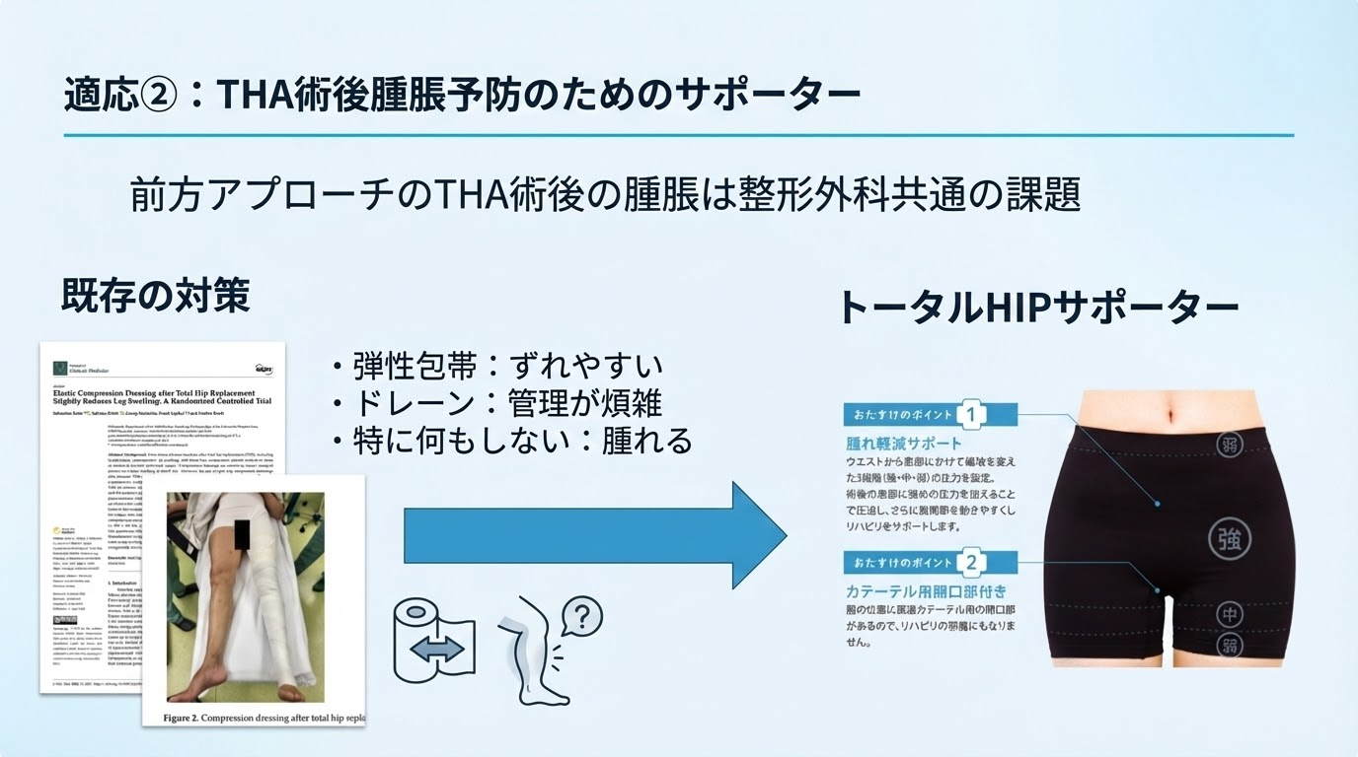

Slide 11
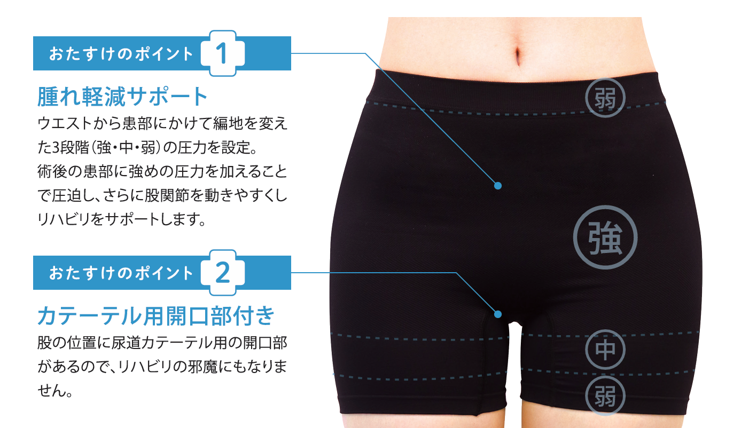

解決策：トータルHIPサポーター
「巻く」から「履く」へのパラダイムシフト
「履く」UXで解消。適度な圧迫(3段階) × 快適性 × 利便性を実現。
選択的圧迫: ピンポイントに圧迫。
Daily Use: 衣服の下に目立たず着用。トイレ動作を妨げない。
Medical: 尿カテーテル対応で術直後から使用可能。

Slide 12
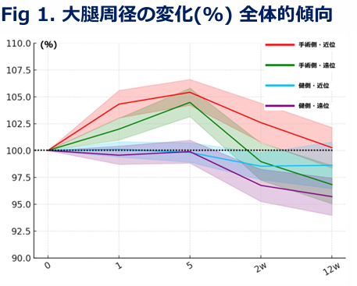
エビデンス：DAA-THA術後の腫脹予防・除痛
研究デザイン： 後ろ向き非無作為化研究 (n=63)。DAA-THA術後、手術室で装着し1週間継続。
THA術後の腫脹は
術後５日目をピークに腫れ
１２週でもとにもどる

Slide 13
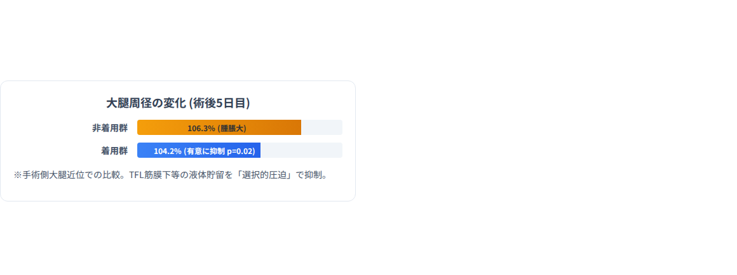
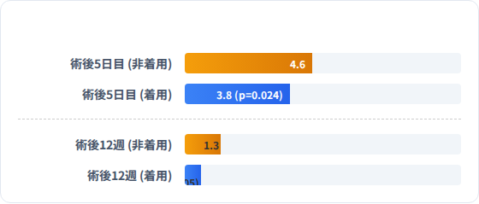
エビデンス：DAA-THA術後の腫脹予防・除痛
研究デザイン： 後ろ向き非無作為化研究 (n=63)。DAA-THA術後、手術室で装着し1週間継続。
ピーク時の腫脹軽減
急性期・回復期双方の除痛
疼痛NRS (0-10) の推移

Slide 14
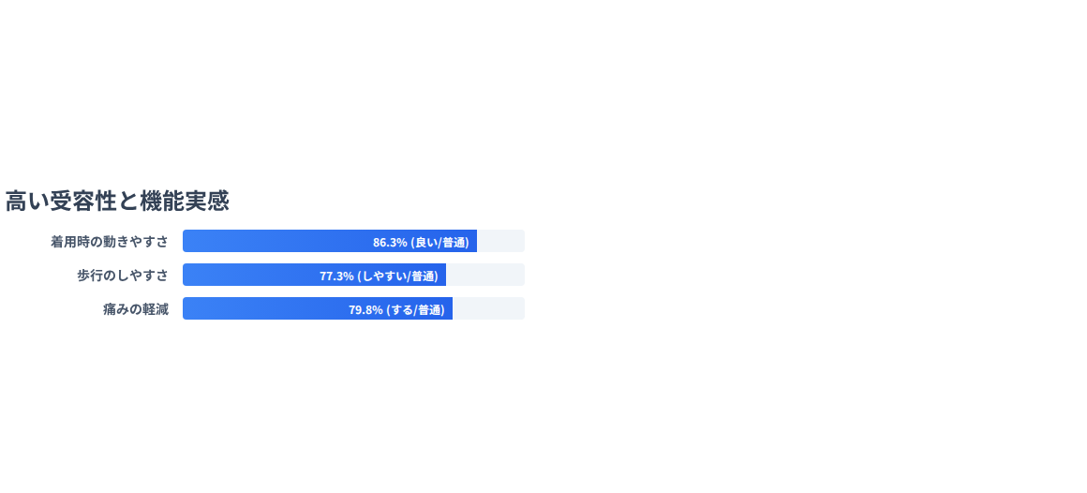

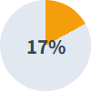
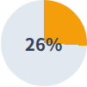

ユーザーの声：試着アンケート結果 (n=62)
課題：サイズ感
ウエスト「きつい」
太もも「きつい」

Slide 15

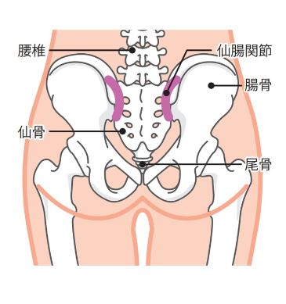
適応③：産後骨盤帯痛(PGP)へのアプローチ
サポータは
仙腸関節・恥骨結合
両方に圧がかかる
課題： 産後女性の約25%が1年以上続く骨盤帯痛を経験。「力的安定性(Force Closure)」の低下が主因。
解決策： 仙腸関節・恥骨結合へ適切な圧迫を加え、物理的に安定性を補助します。
メリット： 「履く」タイプのため、トイレ動作や育児の邪魔にならず、高い継続率を実現します。

Slide 16
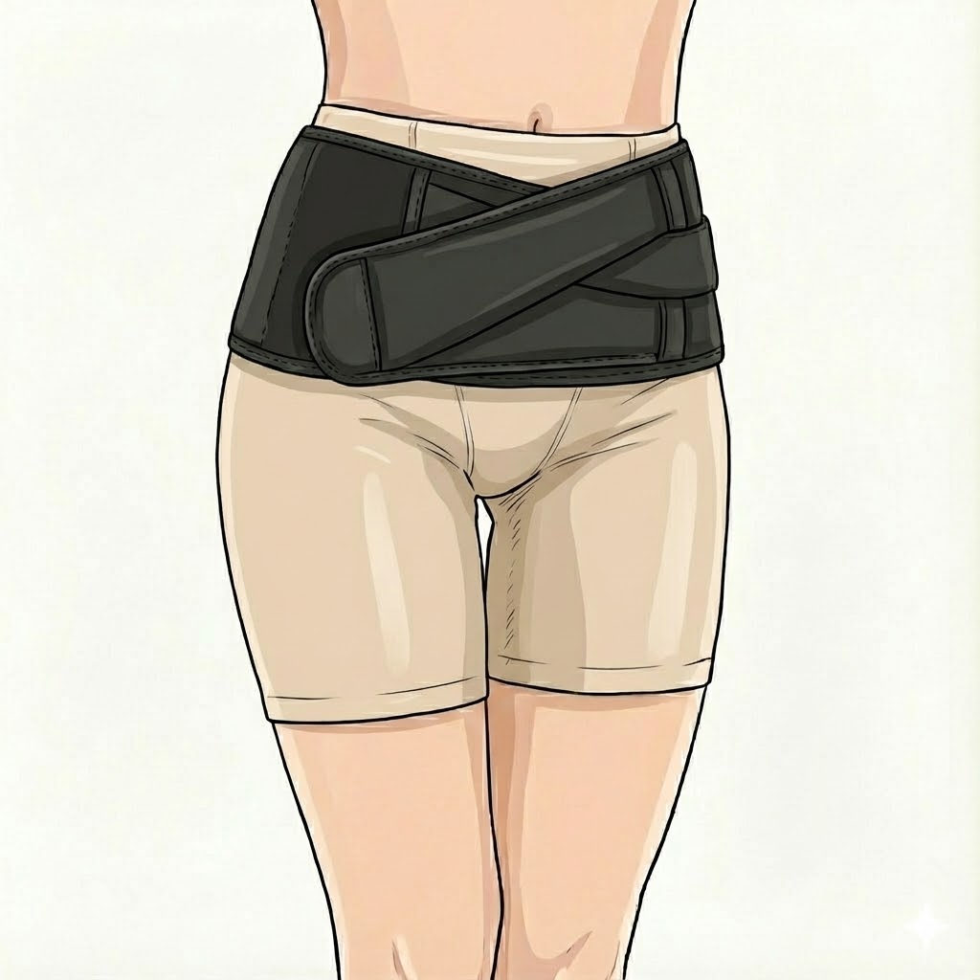
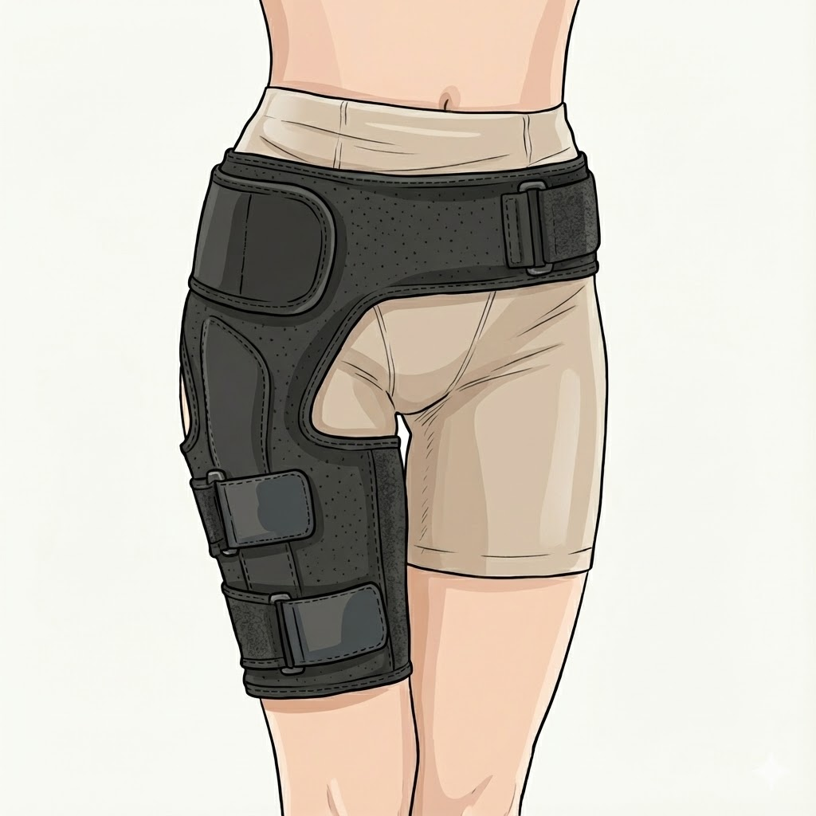
ターゲット層 | 既存の対策 | 既存デバイスの課題・限界 | トータルHIPサポーターの強み
股関節術後 (THA等) | 弾性包帯 または「なし」 | 包帯はズレやすく、巻き直しが手間 圧もかかりづらい | 術後腫脹・疼痛を有意に抑制 (エビデンス有) 尿カテーテル・ドレーン対応で術直後からOK 選択的圧迫で創部を保護しつつリハビリ促進
産後・一般女性 (骨盤帯痛) | 骨盤ベルト | トイレの度に外すのが面倒で続かない 座るとずり上がり、腹部を圧迫して不快 位置合わせが難しく、効果が安定しない | 「履く」タイプのためトイレ動作フリー 育児や家事で動いてもズレない高い適合性 仙腸関節・恥骨結合を安定させ疼痛緩和
シニア (筋力維持・予防) | 股関節サポータ | 「いかにも医療用」な外見は敬遠される 厚手で衣服の下から使用しにくい | 衣服の下に目立たず着用可能 (外出に最適) 適度な圧迫感で「守られている」安心感 メッシュ素材で通気性が良く、継続しやすい リハビリ効果による身体機能の維持・向上
施設入所者 (転倒リスク) | ヒップ プロテクター | パッドが分厚く、着脱や排泄介助が大変 寝ている時に違和感・褥瘡リスクがある 「守る」だけで身体機能は向上しない | リハビリ効果による身体機能の維持・向上 薄手でオムツ交換やトイレ介助を妨げない AMI(筋抑制)を解除し、自立歩行を支援

Slide 17

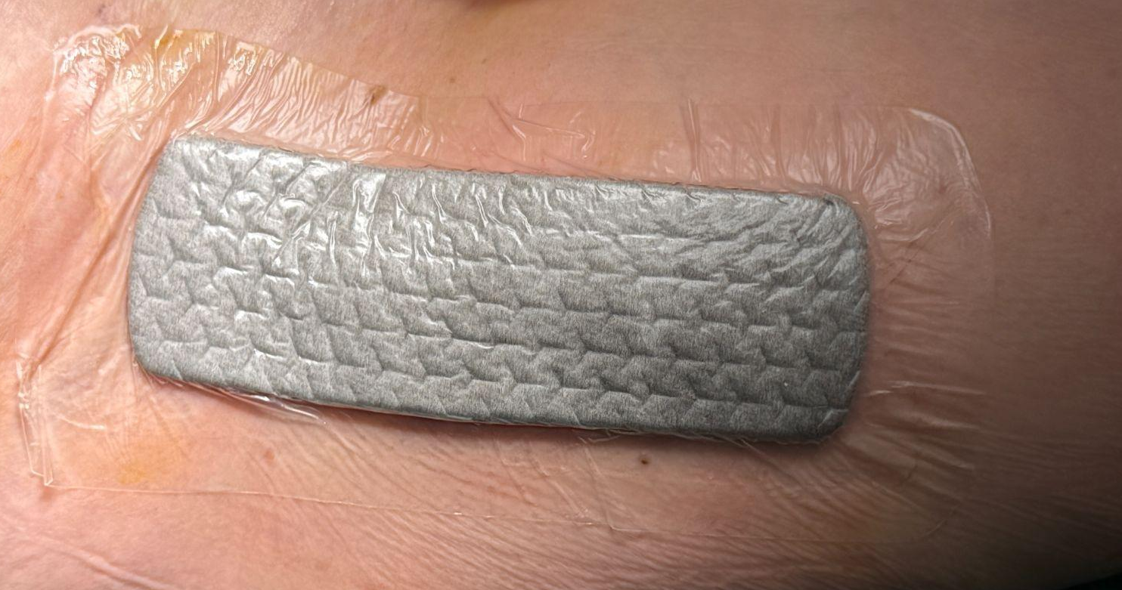

導入・運用の実際 (FAQ)
サイズ選びの鉄則
着用タイミングと期間
腹囲対応（M-4L）ですが、圧迫力が強いため「1〜2サイズ上」を推奨します。
特に腹囲100cm超の方でも4Lで十分な効果があります。
⭐️使用頻度が高いのはLL, 3Lです。
術後：手術室で麻酔覚醒後に着用（防水被覆材と併用可）。術後24時間は連続使用、その後は間欠使用へ。
日常：活動時を中心に。夏場などは無理せず調整。
⭐️術後使用の場合：写真のような防水被覆剤と相性が良いです
履き方のコツ（術後使用の場合）
「キツイ」への対応
T字帯の上から、または直履きも可。
術後は看護師介助で、カテーテルを穴に通して着用。慣れれば自身で着脱可能です。
離脱率（約3%）を下げる鍵は、「使用前の説明」です。「治療のための圧迫・リハビリのための圧迫である」と事前に伝えることで、納得して継続いただけます。

Slide 18



②：運用上の疑問
ドレーンを使用する場合は？
おむつの上から履けるか？
関節内ドレーン留置中の使用は想定していません。
「ドレーン抜去後」の使用をお勧めします。
逆に通常のTHAならドレーン非使用での術直後の着用もできます
厚手の通常のおむつの上から履く設計にはなっていません。
通常の下着程度の厚さの上からの着用を想定したオーバーパンツです。
いつからいつまで使用？
開始：カテーテル穴があるため、手術室で直後から着用可。
期間：術後1週間程度は洗濯しながらの利用を推奨。その後は患者様の好みに任せます。長期利用者も多数おられます。

Slide 19



製品特性と効果について
医療機器ではないのか？
効果・臨床実績は？
はい、医療機器ではありません。
「動きやすい」「歩きやすい」「圧迫されて安心感がある」という評価が多いです。術後使用ではTHAでDAAでの実績が最多ですが、ALSや後方アプローチでも使用・検証されています。
痛みは軽減されるか？
術後以外の使用は？
医療機器ではないため、除痛効果は公には謳っておりません。（※利用者の声として安心感等の報告はあります）
多くのユーザーが術後急性期を過ぎても自発的に継続して着用されています。
手術を受けていない方でも、着圧サポーターとして使用することができます。

Slide 20
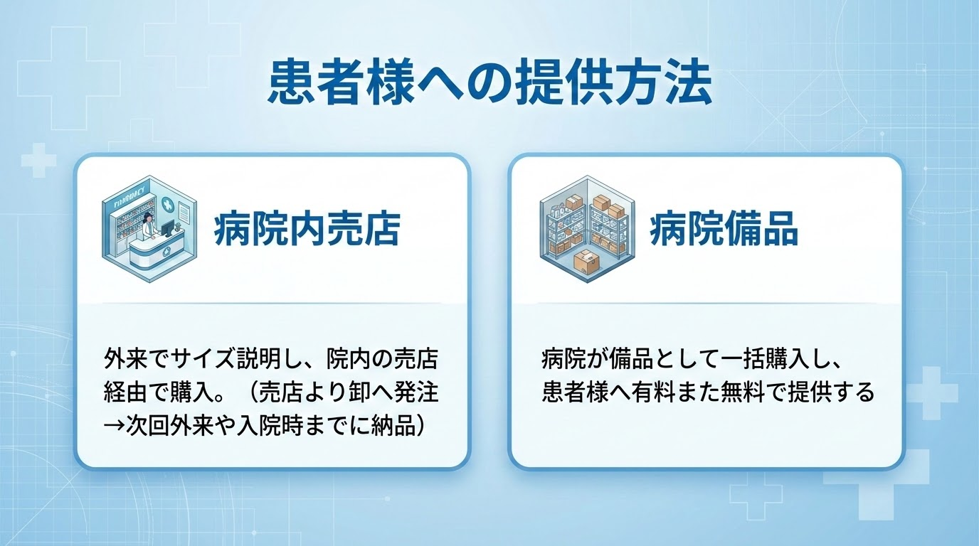
⭐️仲介となる医療機関様にも手数料が残る形を提案させていただきます

Slide 21
"
"
Conclusion
トータルHIPサポーターは、
術後・高齢者のリハビリツール・骨盤帯痛と様々な用途に使用できます。
衣料から医療へ
エビデンス（腫脹抑制・筋力維持）とユーザーの声（快適性）が示す、
新しいスタンダードを共に作りましょう。

